Slide 1
Строки и текст

Slide 2

Agenda
Представление строк и символов
Unicode
Строки в .Net
Создание
Сравнение и сортировка
Манипуляции со строками
Динамическое создание и форматирование
Работа с кодировками
Регулярные выражения

Slide 3
Символы, тексты, кодировки
Термины

Slide 4






Термины: символы
Символ (character) или графема (grapheme)
Буквы (letter) и цифры (digit)
Символы (symbol),
знаки пунктуации (punctuation/punctuation mark)
диакритические
математические, музыкальные, химические, …
…
Символы эмоций (Emoticons)
…
Набор символов (character set)
Письменность (script)
…

Slide 5
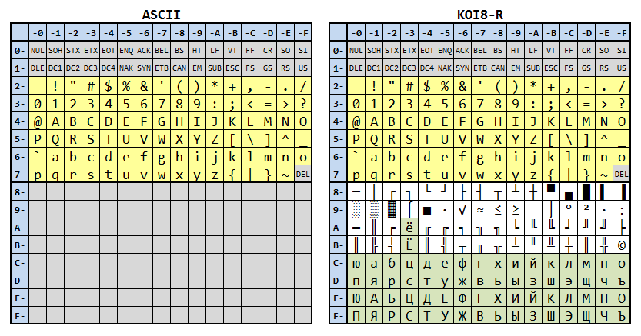
Термины: кодирование
Кодовый набор (character encoding)
coded character set / code page / code map
ASCII, KOI-8R, CP-1251, …
Кодовая позиция (code point)
значение (позиция) в кодировке
codepoint / code position
Кодовое пространство (code space)
всё множество code points
Единица кодирования (code unit)
количество бит, используемых для представления символов
7-bit, 16-bit, …

Slide 6
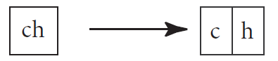
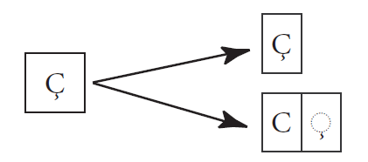

Термины: текст и представление
Элементы текста (text elements)
Полиграф (Multigraph)
Digraph, Trigraph, …
Слог (Syllable)
Слово (word)
Комбинированные символы (combining characters / composite character)
Диакритические знаки
Глиф (Glyph)
визуальное представление символа/части

Slide 7
Unicode
Базовые понятия

Slide 8

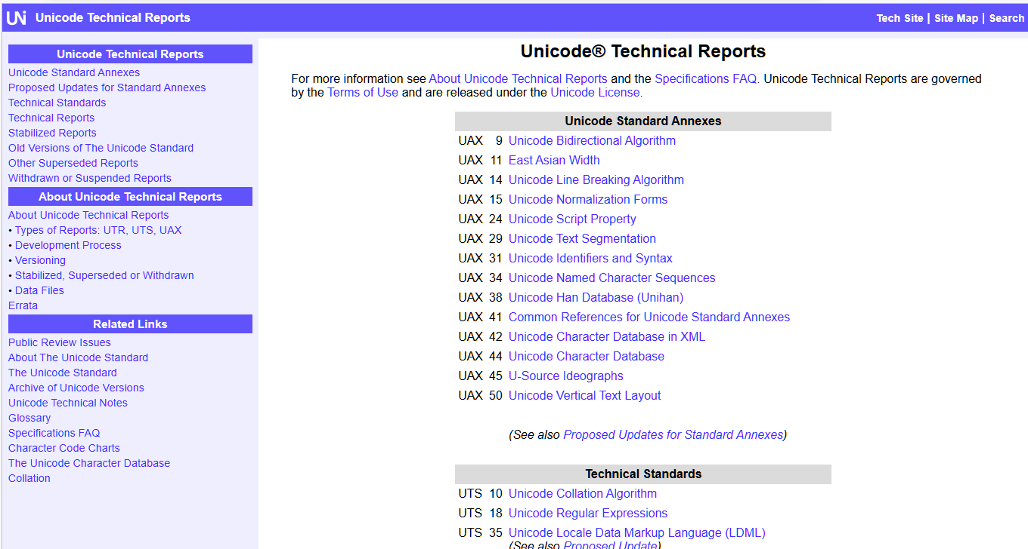
Элементы Unicode
Символы и их свойства
Формы кодирования
c разными размерами кодового модуля
UTF-8, UTF-16, UTF-32
Алгоритмы и данные
Нормализации (normalization)
Сопоставления (collation)
Переноса строк и двунаправленного письма
Разбиения текста на элементы
…

Slide 9
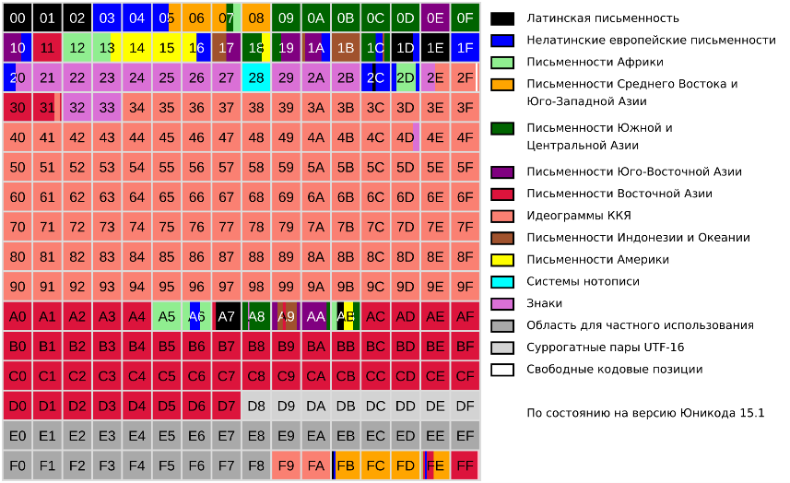
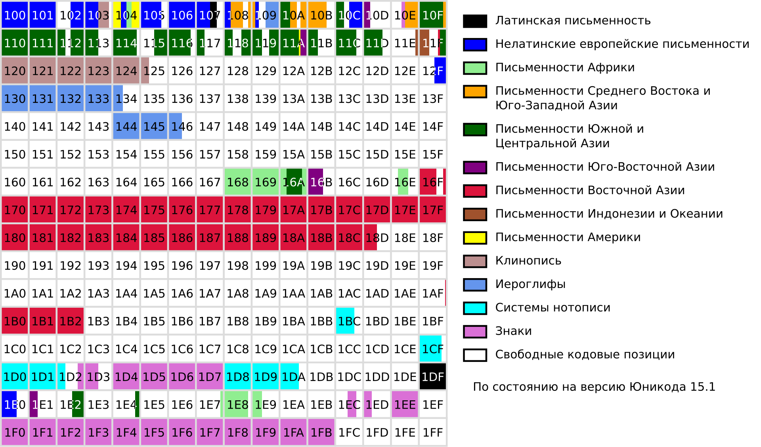
Символы: кодовое пространство
BMP
от U+0000 до U+10FFFF
разбито на 17 плоскостей (Pane) по 2¹⁶ символов:
0 – Basic Multilingual Plane (BMP)
1 – Supplementary Multilingual Plane (SMP)
…
каждая плоскость на блоки (Blocks)
по смыслу
например: базовые латинские, базовые кириллические, …
SMP

Slide 10
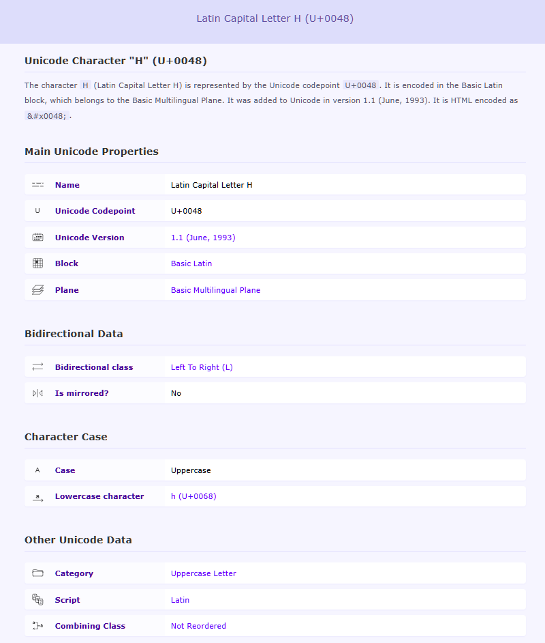
Символы: имя и свойства
https://unicodeplus.com/
Собраны в Unicode Character Database (UCD)
доступно для скачивания
Каждая кодовая позиция включает набор свойств
Имя
Основная категория (General Category)
буква, цифра, символ валюты, мат. символ, …
Направление письма (Bidirectional class)
Регистр
upper, lower, title, folding
Группа комбинирования
…

Slide 11
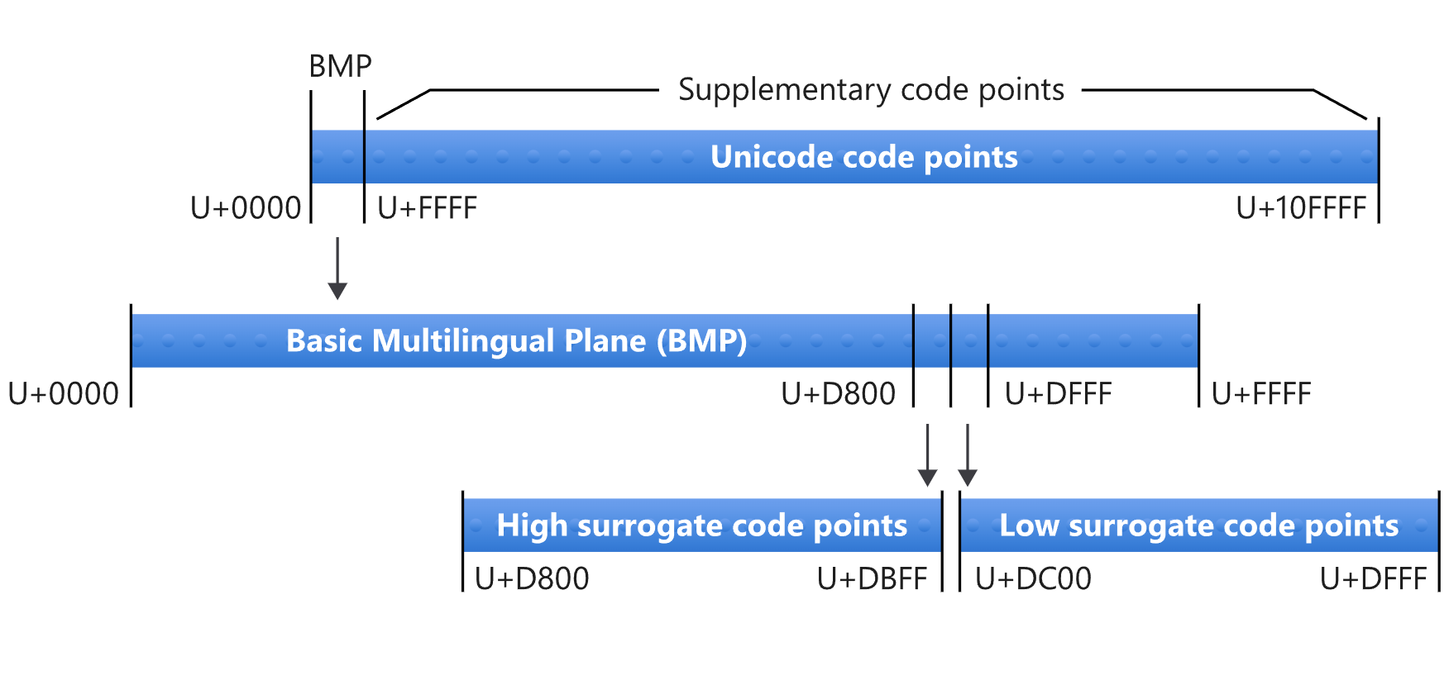
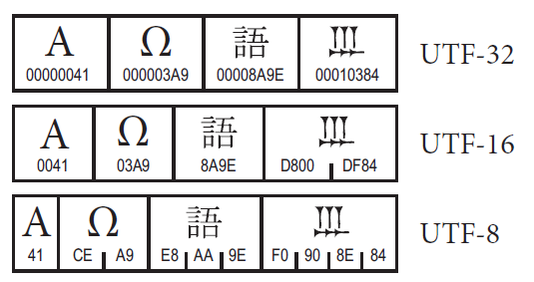
Кодировки
UTF-32
Для всех символов 1 code unit
UTF-16
Для символов из BMP – 1 code unit
Для остальных – суррогатная пара
UTF-8
Для ASCII – 1 code unit
Для остальных от 2 до 4

Slide 12
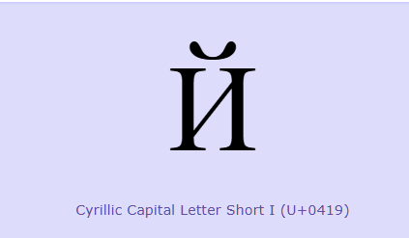
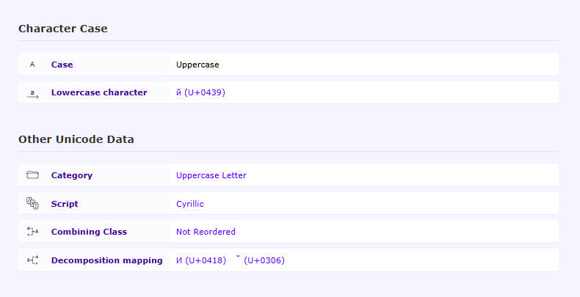
Комбинирование и регистр символов
Символ | Описание и код
Й | Cyrillic Capital Letter Short I (U+0419)
й | Cyrillic Small Letter Short I (U+0439)
И | Cyrillic Capital Letter I (U+0418)
̆ | Combining Breve (U+0306)

Slide 13
Парные и похожие символы
Варианты | Примеры | Канонический символ
Изощрённые начертания | ℍ - double-struck capital h (U+210D) | H - latin capital letter h (U+0048)
 | ℌ - black-letter capital h (U+210C)
Кружки | ① - circled digit one (U+2460) | 1 - digit one (U+0031)
Изменённый размер и угол поворота | ︷ - presentation form for vertical left curly bracket (U+FE37) ﹛- small left curly bracket (U+FE5B) | { - left curly bracket (U+007B)
Степени | ⁹ - superscript nine (U+2079) ₉ - subscript nine (U+2089) | 9 - digit nine (U+0039)
Дроби | ¼ - vulgar fraction one quarter (U+00BC) | 1 - digit one (U+0031) ⁄ - fraction slash (U+2044) 4 - digit four (U+0034)

Slide 14
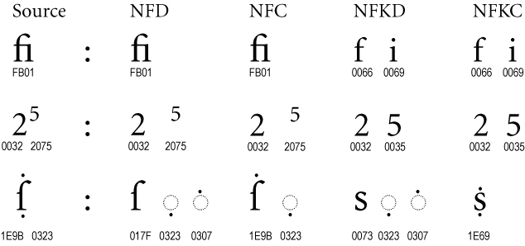
Нормализация
 | Каноническая эквивалентность | Совместимая эквивалентность
Декомпозиция | Normalization Form D, NFD | Normalization Form KD, NFKD
Композиция | Normalization Form C, NFC | Normalization Form KC, NFKC
Композиция:
- сначала всё декомпозировать
- потом попытаться собрать, используя предварительно композированные символы

Slide 15
Строки в .Net

Slide 16
System.String
… неизменяемые
операции создают новые строки
… могут создаваться из символов и других строк
… могут сравниваться
...

Slide 17
Создание строк
string s1 = "String";
string s2 = new string(new char[] { 'S', 't', 'r', 'i', 'n', 'g' });
string s3 = new string('S', 5); // "SSSSS“
string s4 = "String" + " " + s3; // "String SSSSS";
string s5 = string.Join(", ", new int[] { 5, 6, 234, 6 }); // "5, 6, 234, 6“
string s6 = string.Empty; // ""

Slide 18
Строковые литералы: quoted и verbatim
Управляющие последовательности (escape sequences), начинаются с \
Строка в кавычках (Quoted string literal)
var quotedLiteral = "\\\\server\\fileshare\\helloworld.cs";
Экранировать \ не нужно, но и управляющие последовательности не работают
Дословная строка (Verbatim string literal)
var verbatimLiteral = @"\\server\fileshare\helloworld.cs";
Notes:
https://learn.microsoft.com/en-us/dotnet/csharp/programming-guide/strings/ Quoted
Verbatim
Raw

Slide 19
Строковые литералы: raw
Обрамляется 3 или более кавычками в отдельных строках
Необработанная строка (Raw string literal)
var rawLiteral = """ <?xml version="1.0" encoding="utf-8" ?> <?instruction no data ?> <root attribute1="value1"> <!-- My comment --> <element1> First text(5&lt;4) </element1> <element2>Some text <b>bold</b> fragment</element2> <element3><![CDATA[5<4]]></element3> </root> """;
Может располагаться на нескольких строках
Пробелы в обычных строках выравниваются по первой (всё что до - игнорируется)
Пробелы в строке ДО закрывающих и ПОСЛЕ открывающих - игнорируются

Slide 20
Последовательная обработка строк

Slide 21




Символы, руны и текстовые элементы
var str = "\uD83D\uDC69\uD83C\uDFFD\u200D\uD83D\uDE92";
D83D | DC69 | D83C | DFFD | 200D | D83D | DE92
High Surrogate | Low Surrogate | High Surrogate | Low Surrogate | Format | High Surrogate | Low Surrogate
1F469 |  | 1F3FD |  | 200D | 1F692
Woman |  | Modifier Fitzpatrick type-4 |  | Format | Fire Engine
D83D | DC69 | D83C | DFFD | 200D | D83D | DE92
High Surrogate | Low Surrogate | High Surrogate | Low Surrogate | Format | High Surrogate | Low Surrogate
D83D | DC69 | D83C | DFFD | 200D | D83D | DE92
High Surrogate | Low Surrogate | High Surrogate | Low Surrogate | Format | High Surrogate | Low Surrogate
1F469 |  | 1F3FD |  | 200D | 1F692
D83D | DC69 | D83C | DFFD | 200D | D83D | DE92
High Surrogate | Low Surrogate | High Surrogate | Low Surrogate | Format | High Surrogate | Low Surrogate
1F469 |  | 1F3FD |  | 200D | 1F692
Woman |  | Modifier Fitzpatrick type-4 |  | Format | Fire Engine

Slide 22
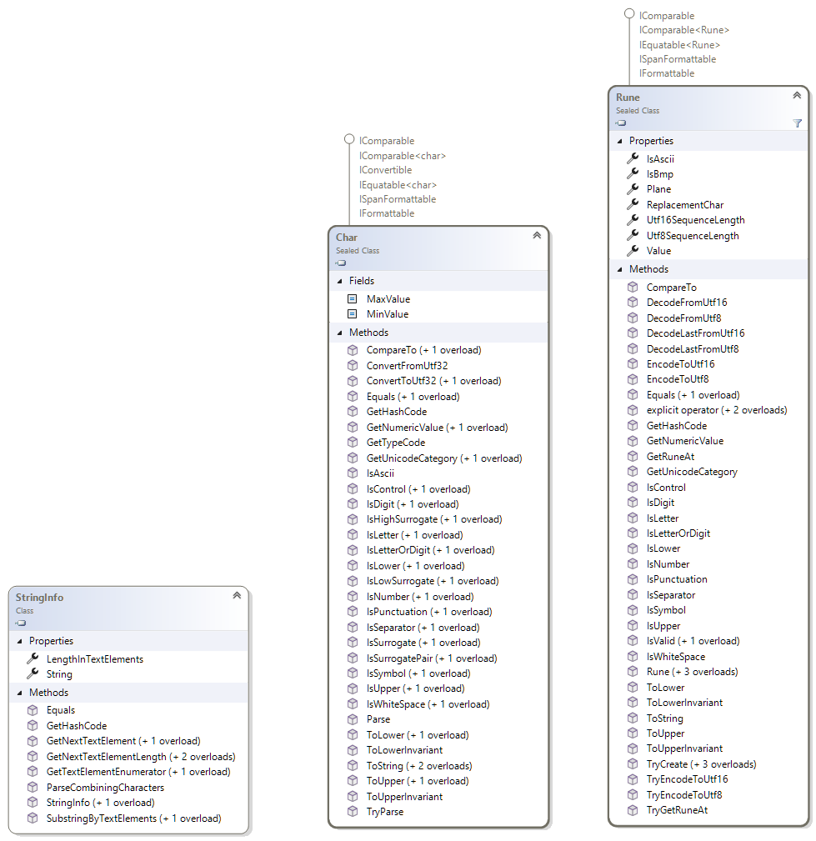
Символы, руны и текстовые элементы
System.Char
System.Text.Rune
System.Globalization.StringInfo

Slide 23
Перечисление символов и элементов
var str = "\uD83D\uDC69\uD83C\uDFFD\u200D\uD83D\uDE92";
foreach (var c in str) Console.WriteLine($"{(uint)c:X} '{c}'");
foreach(var r in str.EnumerateRunes()) Console.WriteLine($"{r.Value:X} '{r}'");
var eEnumerator = StringInfo.GetTextElementEnumerator(str); while (eEnumerator.MoveNext()) { var e = eEnumerator.GetTextElement(); Console.WriteLine($"{e.Length} '{e}'"); }
Для Char – энумератор встроен в саму строку
Для Rune – возвращается IEnumrable<Rune>
Возвращается или IEnumerator (не Generic и без IEnumerable)
Альтернатива - ParseCombiningCharacters() – возвращает индексы элементов встроке

Slide 24
System.Char и System.Text.Rune
Char
Rune
Represents a Unicode scalar value
([ U+0000..U+D7FF ], or [ U+E000..U+10FFFF ])
Represents a character as a UTF-16 code unit
Конструирование
new Rune(Char)
new Rune(Int32)/ Rune(UInt32)
new Rune(Char, Char)
Встроенный в языки тип – явного конструктора не требуется
bool TryCreate(Char, Rune)
bool TryCreate(UInt32, Rune) / bool TryCreate(Int32, Rune) bool TryCreate(Char, Char, Rune)
bool IsValid(UInt32) / bool IsValid(Int32)

Slide 25
Sytem.Char и System.Text.Rune
Проверка
GetUnicodeCategory()
IsDigit()
IsLetter()
IsNumber()
IsPunctuation()
IsSeparator()
…
IsLower() / IsUpper()
Преобразование
ToLower()
ToUpper()
Для Rune
IsAscii
IsBmp
Plane

Slide 26
Нормализация
bool IsNormalized(NormalizationForm)
string Normalize(NormalizationForm)
public string RemoveDiacritics(string text) { var normalizedString = text.Normalize(NormalizationForm.FormD); var stringBuilder = new StringBuilder(); foreach (var c in normalizedString.EnumerateRunes()) { var unicodeCategory = Rune.GetUnicodeCategory(c); if (unicodeCategory != UnicodeCategory.NonSpacingMark) stringBuilder.Append(c); } return stringBuilder.ToString().Normalize(NormalizationForm.FormC); }

Slide 27
Сортировка и сравнение
Notes:
https://learn.microsoft.com/en-us/dotnet/standard/base-types/best-practices-strings

Slide 28
Проверка на null и пустоту
Строка – referenced type
может быть null
Пустая строка
String.Empty
“”
String.IsNullOrEmpty()
String.IsNullOrWhiteSpace()
if (string.IsNullOrEmpty(str)) { // Some actions }

Slide 29
Сравнение строк
Equals() / Compare()
StringComparison enum:
CurrentCulture, CurrentCultureIgnoreCase
InvariantCulture, InvariantCultureIgnoreCase
Ordinal, OrdinalIgnoreCase
Console.WriteLine("ß".Equals("ss", StringComparison.Ordinal)); // False Console.WriteLine("ß".Equals("ss", StringComparison.InvariantCulture)); // True Console.WriteLine("ss".Equals("SS", StringComparison.CurrentCultureIgnoreCase)); // True

Slide 30
Манипулирование

Slide 31
Поиск/замена/разбиение на подстроки
Contains()
StartsWith()
EndsWith()
IndexOf()
LastIndexOf()
Replace()
Split()
var inStr = "Мама мыла раму"; var ignoreCase = StringComparison.OrdinalIgnoreCase; var contains = inStr.Contains("мыла"); // True var startWith = inStr.StartsWith("мама", ignoreCase); // True var endWith = inStr.EndsWith("Раму", ignoreCase); // True var first = inStr.IndexOf("ам", ignoreCase); // 1 var last = inStr.LastIndexOf("ам", ignoreCase); // 11 var words = inStr.Split(" "); // "Мама", "мыла", "раму" var newStr = inStr.Replace(" ", "-"); // Мама-мыла-раму

Slide 32
Обрезка (trim) и выравнивание (pad)
Trim()
TrimEnd()
TrimStart()
PadLeft()
PadRight()
var inStr = " Привет! ";
var trim = inStr.Trim(); // "Привет!" var trimStart = inStr.TrimStart(); // "Привет! " var trimEnd = inStr.TrimEnd('!', ' '); // " Привет" var padLeft = trim.PadLeft(12); // " Привет!" var padRight = trim.PadRight(12, '_'); // "Привет!_____"

Slide 33
Прочие
Insert()
Remove()
Substring()
ToUpper()
ToLower()
TextInfo.ToTitleCase()
var inStr = "Привет!"; var insert = inStr.Insert(1, "!!!"); // "П!!!ривет!" var remove = inStr.Remove(1, 3); // "Пет!" var substr = inStr.Substring(1, 3); // "рив" var upper = inStr.ToUpper(); // "ПРИВЕТ!" var lower = inStr.ToLower(); // "привет!"

Slide 34
Динамическое создание и форматирование

Slide 35
Массовые операции изменения
var s = "1";
for (int i = 2; i < 1000; i++) s += ", " + i.ToString();
var sb = new StringBuilder( "1");
for (int i = 2; i < 1000; i++) sb.Append(", ").Append(i); var s = sb.ToString();
System.Text.StringBuilder

Slide 36
String.Format
public class Point
{
public int X { get; set; }
public int Y { get; set; }
public override string ToString()
{
return string.Format(
"Point: X={0}, Y=={1}", X, Y);
}
}
String.Format(format_specification, objects[])
{index[,alignment][:formatString]}
var s = string.Format("Сегодня {0:d} и на часах {0:t}", DateTime.Now);
https://learn.microsoft.com/en-us/dotnet/fundamentals/runtime-libraries/system-string-format

Slide 37
Интерполяция строк (string interpolation)
var name = "Павел"; var dateOfBirth = new DateOnly(1980, 6, 7); var quotedInterpolation = $"{name} родился {dateOfBirth}"; var verbatimInterpolation = $@"{name} \\\ {dateOfBirth}"; var rawInterpolation = $""" Приветствую, {name}! Хотел бы сегодя, {dateOfBirth}, поздравить Вас с Днем Рождения! """;
Контроль за подстановкой на уровне компилятора
{<interpolationExpression>[,<alignment>][:<formatString>]}
var formatedInterplation = $""" {name,7} родился в {dateOfBirth:yyyy} году, за {2000 - dateOfBirth.Year} лет до нового века """;
Notes:
https://learn.microsoft.com/en-us/dotnet/csharp/language-reference/tokens/interpolated

Slide 38
Чтение/запись и кодировки

Slide 39
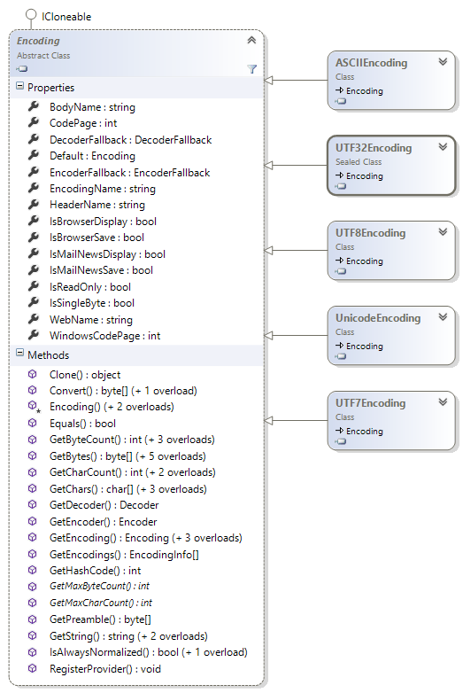
Text-To-Stream (использование кодировки)
System.Text.Encoding
Унаследованные классы
ASCIIEncoding, UnicodeEncoding, UTF32Encoding, UTF7Encoding, UTF8Encoding
Методы
GetBytes
GetChars
Convert
GetString
GetPreamble

Slide 40
Запись с указанием кодировки и преамбулы
public void WriteText(
Stream stream, string text, Encoding encoding) { var preamble = encoding.GetPreamble(); stream.Write(preamble, 0, preamble.Length);
var buffer = encoding.GetBytes(text); stream.Write(buffer, 0, buffer.Length); }
var str = "My test string! Моя строка";
var dosFile = new FileStream(@"D:\dos.txt",
FileMode.Create, FileAccess.Write); var utf8File = new FileStream(@"D:\utf8.txt",
FileMode.Create, FileAccess.Write); try { WriteText(dosFile, str, Encoding.ASCII); WriteText(utf8File, str, Encoding.UTF8); } finally { dosFile.Close(); utf8File.Close(); }

Slide 41
Регулярные выражения

Slide 42
Что и для чего
Регулярные выражения обеспечивают мощный, гибкий и эффективный метод обработки текста для:
Нахождения определенных шаблонов в тексте
Проверок текста на соответствие формату (например, адресу электронной почты)
Редактирования, замены или удаления текстовых подстрок
Извлечения подстрок в порядке и с учетом места их появления в тексте (извлечение данных)
https://learn.microsoft.com/en-us/dotnet/standard/base-types/regular-expressions
public bool IsValidEmail(string email) => Regex.IsMatch( email, @"^[^@\s]+@[^@\s]+\.[^@\s]+$", RegexOptions.IgnoreCase);

Slide 43
Некоторые простейшие конструкции
Правило | Описание | Пример
 |  | Шаблон | Совпадение
^ | Начало строки | ^\d{3} | "901" в "901-333-"
$ | Конец строки | -\d{3}$ | "-333" в "-901-333"
. | Один любой символ | a.e | "ave" в "nave"
?, *, + | Предыдущий встречается: 0 или 1 / 0 или более / 1 или более раз | a.*c .?.?c | "abcbc" в "abcbc" "abc", "bc" в "abcbc"
{m}, {n, m} | Предыдущий встречается: m раз / от n до m раз | \d{3,5} | "166", "17668“ "19302" в "193024"
[], [^] | Любой из перечисленных символов / любой кроме перечисленных | [^aei] | "r", "g", "n" в "reign"
\s, \S | Пробельный символ / любой, кроме пробельного | \s\S | " _" в "int __ctr"
\w, \W | Алфавитно-цифровой символ / любой, кроме алфавитно-цифрового | \w | "I", "D", "A", "1", "3" в "ID A1.3"
\d, \D | Десятичная цифра / любой символ, кроме цифр | \d | "4" в "4 = IV"

Slide 44
Операции
Операция | Описание
IsMatch() | Проверка наличия совпадения с шаблоном в строке
Match() | Поиск первого совпадения
Matches() | Поиск всех вхождений шаблона
Replace() | Замена совпавших подстрок, на указанную
Split() | Разбиение на подстроки, где разделитель – совпавшая с шаблоном подстрока
var inStr = "a1a22b444c6666"; var pattern = @"\d+"; var isMatch = Regex.IsMatch(inStr, pattern); // True var start = Regex.Match(inStr, pattern).Index; // 1 var count = Regex.Matches(inStr, pattern).Count; // 4 var newStr = Regex.Replace(inStr, pattern, "-"); // a-a-b-c- var strings = Regex.Split(inStr, pattern); // a, a, b, c, ""

Slide 45
Разбор и извлечение данных
Правило | Описание | Пример
 |  | Шаблон | Совпадение
(?<name> subexpression ) or (?'name' subexpression ) | Именованная группа | (?<double>\d+);\k<double> | "1232;1232" "1;1" но не "4232;1232"
\k<name> | Использование группы в выражении
var inStr = "Start: 1234, End: 45678"; var pattern = @"Start:\s*(?<start>\d+),\s*End:\s*(?<end>\d+)"; var match = Regex.Match(inStr, pattern); var start = match.Groups.GetValueOrDefault("start")?.Value; var end = match.Groups.GetValueOrDefault("end")?.Value;

Slide 46

Подведем итог…
Строки в .Net
Unicode / UTF-16
Неизменяемые
Операции
Манипулирование, поиск, сравнение, …
Посимвольные
Регулярные выражения

